Slide 1
Иванов Александр Власович
Харькевич Алексей Аверьянович
ГЕРОИ ВЕЛИКОЙ ОТЕЧЕСТВЕННОЙ ВОЙНЫ
Выполнила: Иванова Татьяна Андреевна
Красноярский край, г. Красноярск
Руководитель Данилюк О.В
МАОУ Гимназия № 13 ’’Академ”

Slide 2
Актуальность работы: Приближается 9 мая - день Победы в Великой Отечественной войне 1941-1945 годов. Для участия в акциях «Бессмертный полк» и «Окна Победы» нужна листовка о прадедушке. Для этого необходимо найти информацию о моем прадеде Глотове Иване Дмитриевиче.
Гипотеза: Мой прадед внес большой вклад в дело защиты нашей Родины.
Цель: Устранение белых пятен в военной истории нашей семьи и составление листовки о прадедушке.
Основные задачи:
1. Провести опрос родственников;
2. Проанализировать данные семейного архива;
3. Найти информацию в архиве Министерства обороны РФ на сайте «Память народа» и сравнить с данными семейного архива.
Объект исследования: вклад моего прадеда в Победу нашего народа в Великой Отечественной войне.

Slide 3
ВВЕДЕНИЕ:
Всего за время Великой Отечественной войны в Вооруженные Силы
СССР было мобилизовано 34,5 миллиона человек.
Мне известно о девяти моих родственниках, призванных на военную
службу в эти годы.
Два моих родных прадеда на Дальнем Востоке воевали с Японией,
остальные семь двоюродных дедов и прадедов – с фашисткой Германией.
Сегодня я расскажу только о двух из них: о моем деде
Иванове Александре Власовиче, и о моей прадеде
Харькевиче Алексее Аверьяновиче.

Slide 4
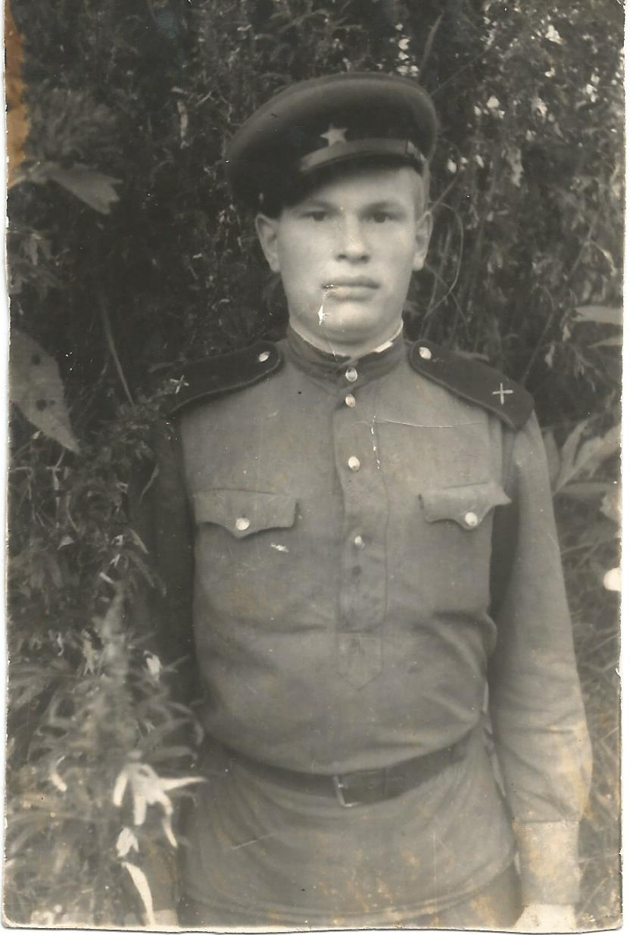
Мой дед родился в 1919 году в селе Александровка Боготольского района Красноярского края, откуда был призван на срочную службу в армии 6 сентября 1939 года.
Его воинский путь до начала Великой Отечественной войны в открытых источниках не прослеживается, однако, по семейным приданиям, начинал он свою службу в районе Халкин-Гола на Дальнем Востоке, затем участвовал в Советско-Финской войне 1939-1940 гг.

Slide 5
С началом ВОВ дед воюет наводчиком орудия в составе 688-го артиллерийского полка 239-й стрелковой дивизии. Воинское звание: ефрейтор.
Участвует в обороне Москвы, Ленинграда, затем освобождает Новгородскую, Псковскую область, Прибалтику и Чехословакию.
Встретил день победы под Прагой.

Slide 6
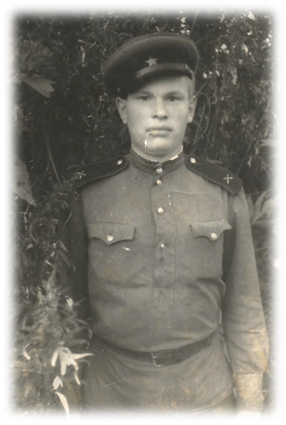
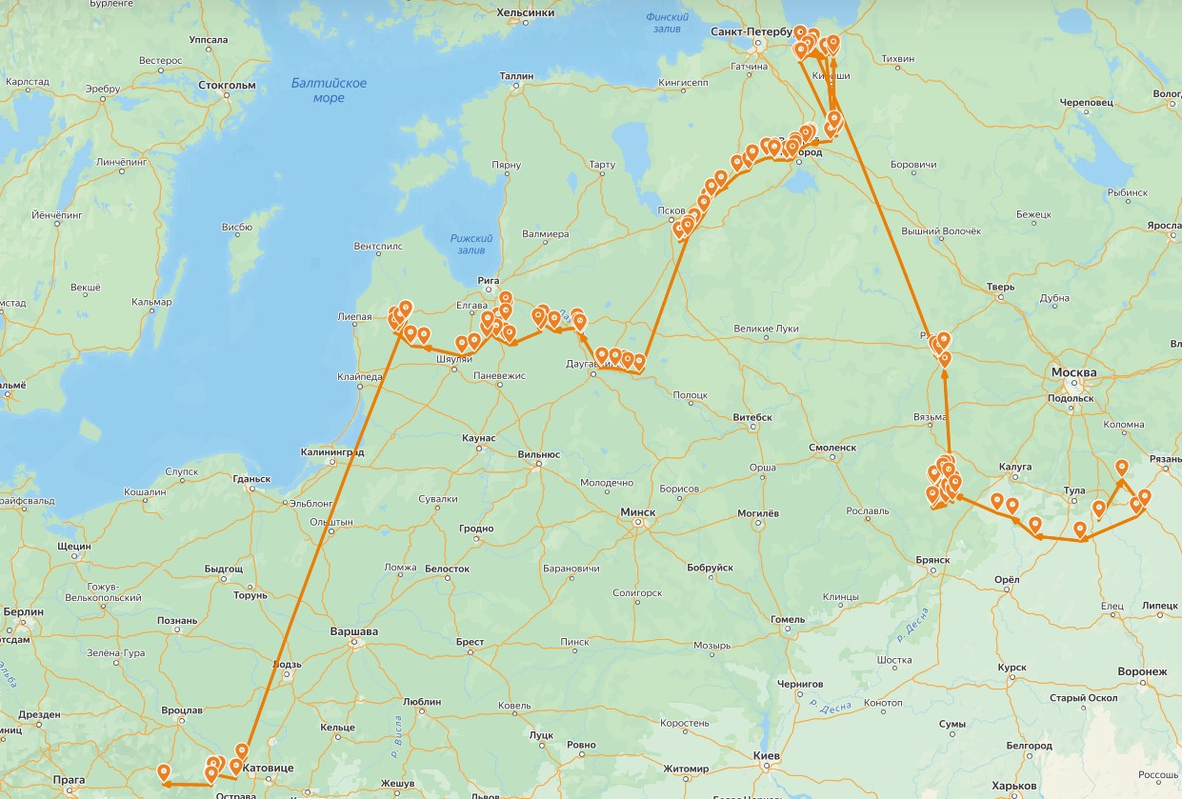
БОЕВОЙ ПУТЬ:

Slide 7
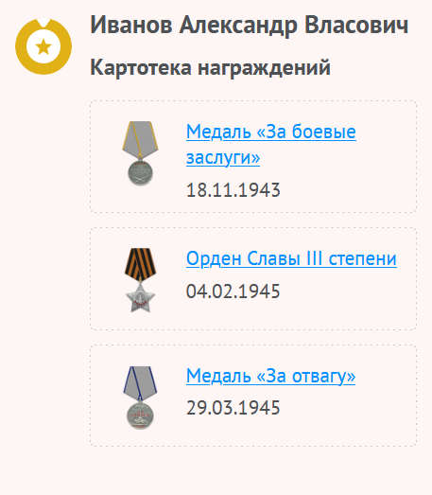
НАГРАДЫ:

Slide 8
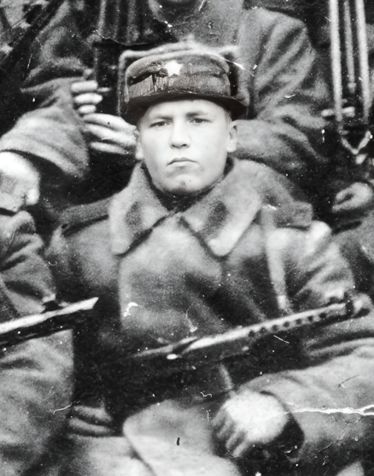
Харькевич Алексей Аверьянович
Мой прадед родился в 1925 году, согласно данным военкомата, в деревне Разгуляевка, Разгуляйского сельсовета Боготольского района Красноярского края. До начала войны он получал специальность ветеринара, поэтому в 1941 году был призван на должность санинструктора.
Воинское звание: ефрейтор.
Воевал в составе Первой гвардейской механизированной бригады.

Slide 9
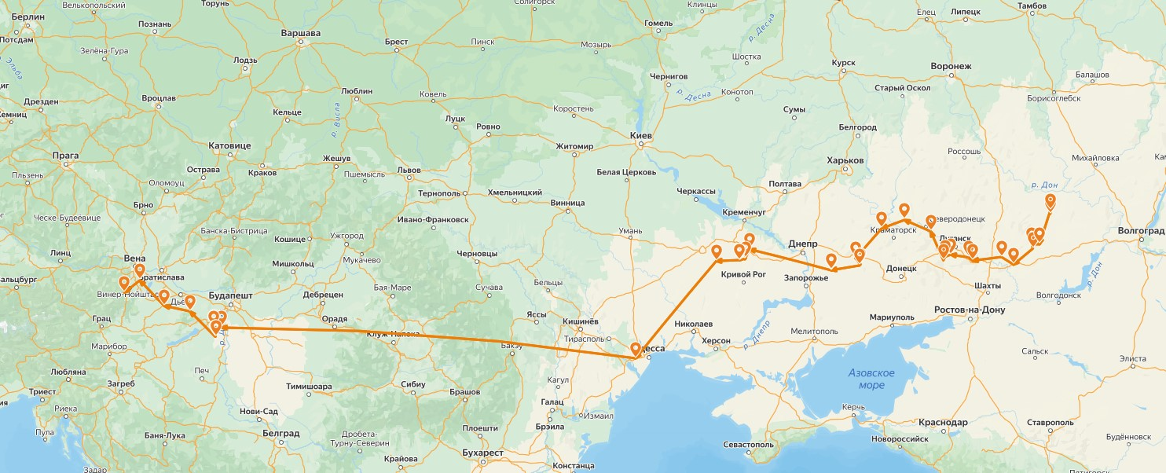
Харькевич Алексей Аверьянович
БОЕВОЙ ПУТЬ:
В составе Южного фронта
Первая гвардейская механизированная бригада в 1943 году освобождала Донбасс и Юг Украины.

Slide 10
Харькевич Алексей Аверьянович
БОЕВОЙ ПУТЬ:
Отчет о боевых действиях 1-ой ГВАРДЕЙСКОЙ МЕХАНИЗИРОВАННОЙ ВЕНСКОЙ КРАСНОЗНАМЕННОЙ ОРДЕНА СУВОРОВА БРИГАДЫ за 1943 год пестрит названиями, которые сегодня постоянно звучат в сводках специальной военной операции:
Красный Лиман, Лисичанск, Дружковка, Чугуев, Изюм.
В составе Южного фронта
Первая гвардейская механизированная бригада в 1943 году освобождала Донбасс и Юг Украины.

Slide 11
Харькевич Алексей Аверьянович
БОЕВОЙ ПУТЬ:
1 января 1945 года 1-ая мбр переправилась через Дунай и приступила к выполнению задачи предотвратить попытки врага прорваться на выручку к своим войскам, окружённым в Будапеште.
9 января завязался исключительно ожесточённый бой с группировкой противника:
В составе 3-го Украинского фронта
Первая гвардейская механизированная бригада, в начале 1945 года, приступила к освобождению Венгрии.

Slide 12
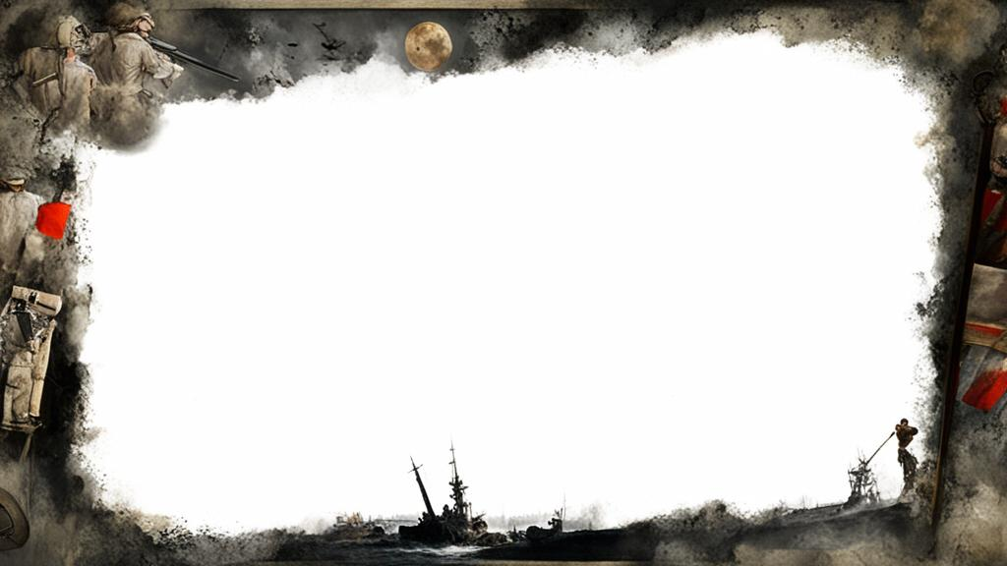
Харькевич Алексей Аверьянович
БОЕВОЙ ПУТЬ:
В ходе боёв по отражению наступления противника в медье Фейер, у деревни Бешнье, Венгрия, 9 января 1945 года, мой прадед пропал без вести, о чём имеется запись в Центральном архиве Министерства обороны:

Slide 13
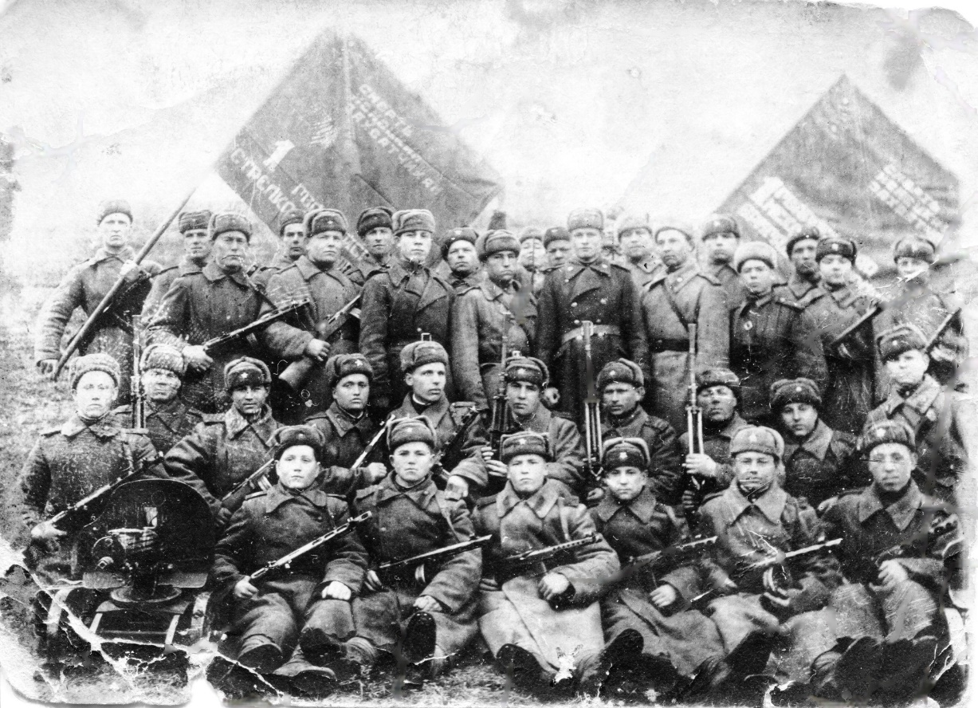
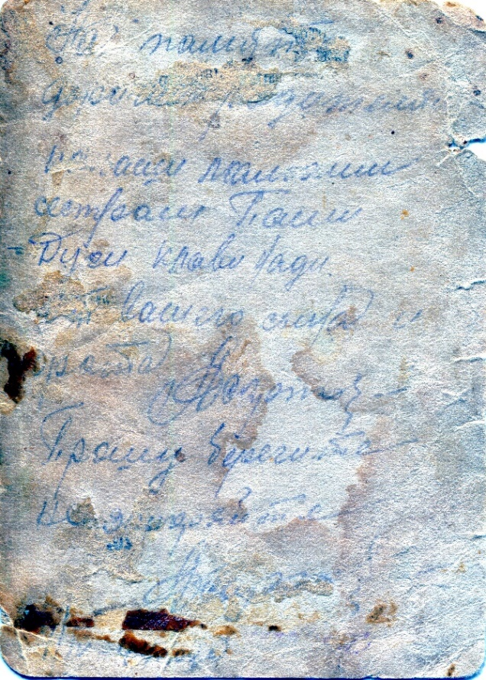
Харькевич Алексей Аверьянович
Примерно за год до своей гибели мой прадед прислал своим родителям фотографию, где он запечатлён со своим подразделением, на обратной стороне которой он написал такие слова:
«На память дорогим родителям и моим молодым сёстрам, Паше, Дусе, Клаве, Наде. От вашего сына и брата. Прошу, берегите, не теряйте! 7/IV 1944 года»
Я воспринимаю эти слова как завет беречь и не терять память о предыдущих поколениях, не жалевших своих сил и жизни ради нашего будущего!

